Slide 1
Application de traitement d’images en python
Projet 4A
2020-2021 Encadré par Marinette Bouet Justine Donnat Camille Euvrard
1

Slide 2
Plan
Interface graphique de l’application
IHM
Bibliothèques Python
Traitement d’images
Bilan
2020-2021 Encadré par Marinette Bouet Justine Donnat Camille Euvrard

Slide 3
Plan
Interface graphique de l’application
IHM
Bibliothèques Python
Traitement d’images
Bilan
2020-2021 Encadré par Marinette Bouet Justine Donnat Camille Euvrard

Slide 4
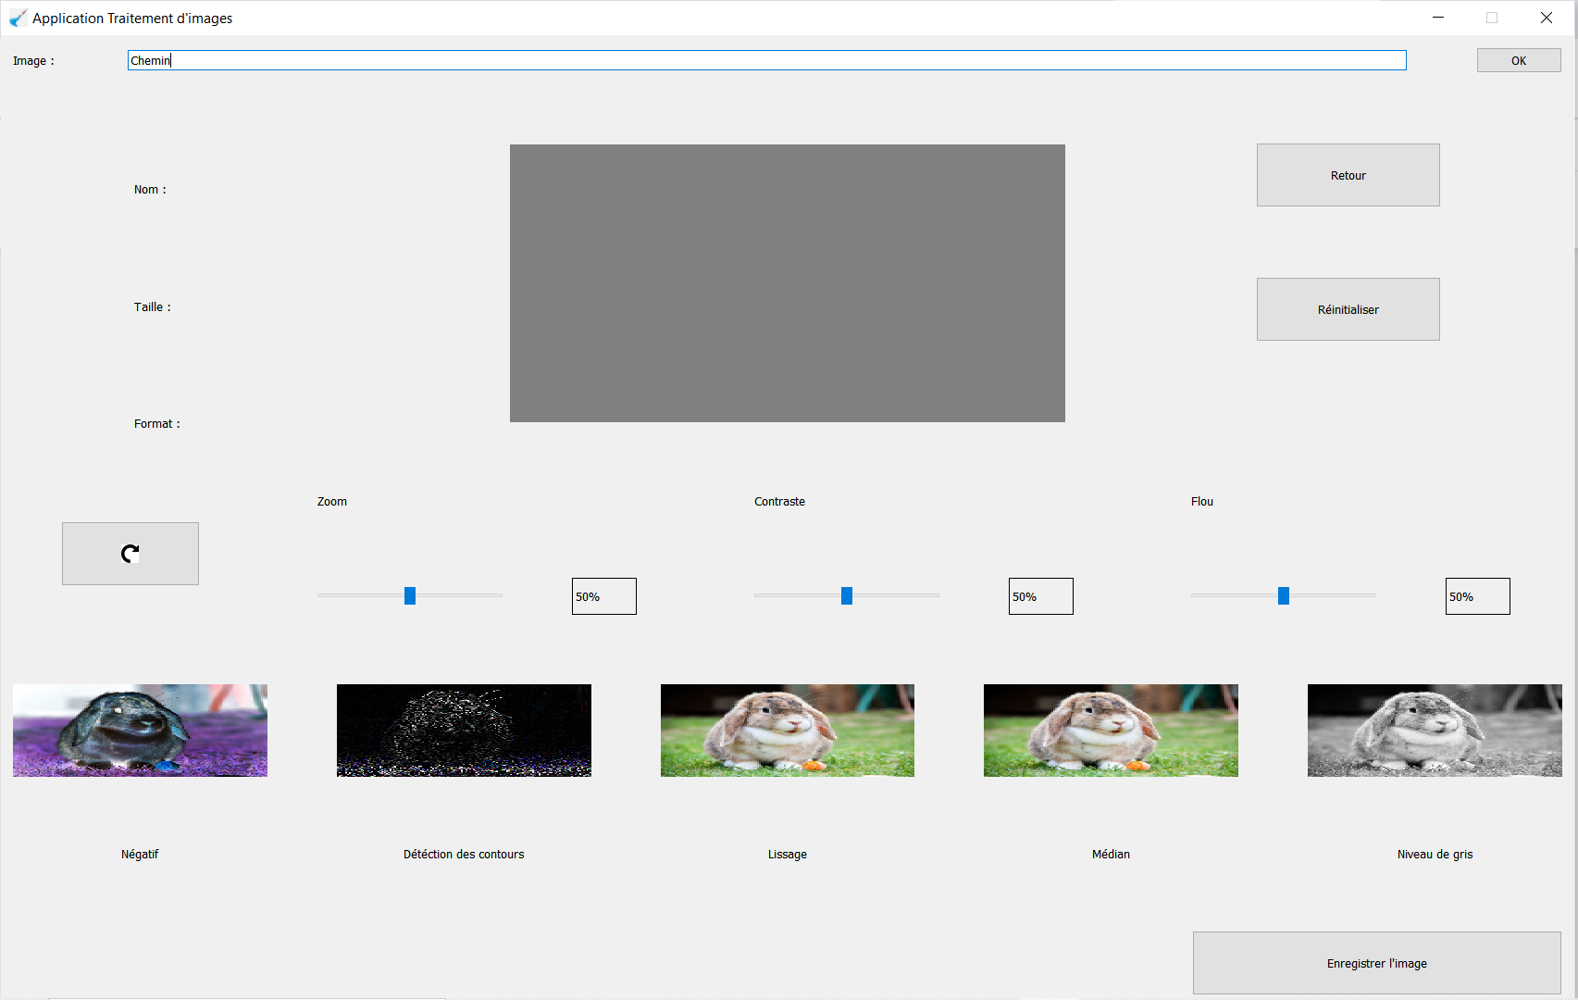
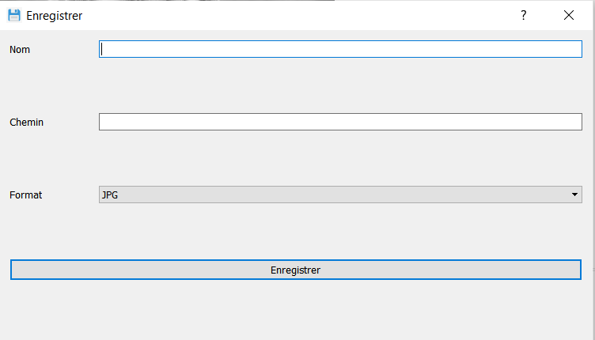
Interface graphique de l’application
Fenêtre principale
Fenêtre de sauvegarde de l’image
2020-2021 Encadré par Marinette Bouet Justine Donnat Camille Euvrard

Slide 5
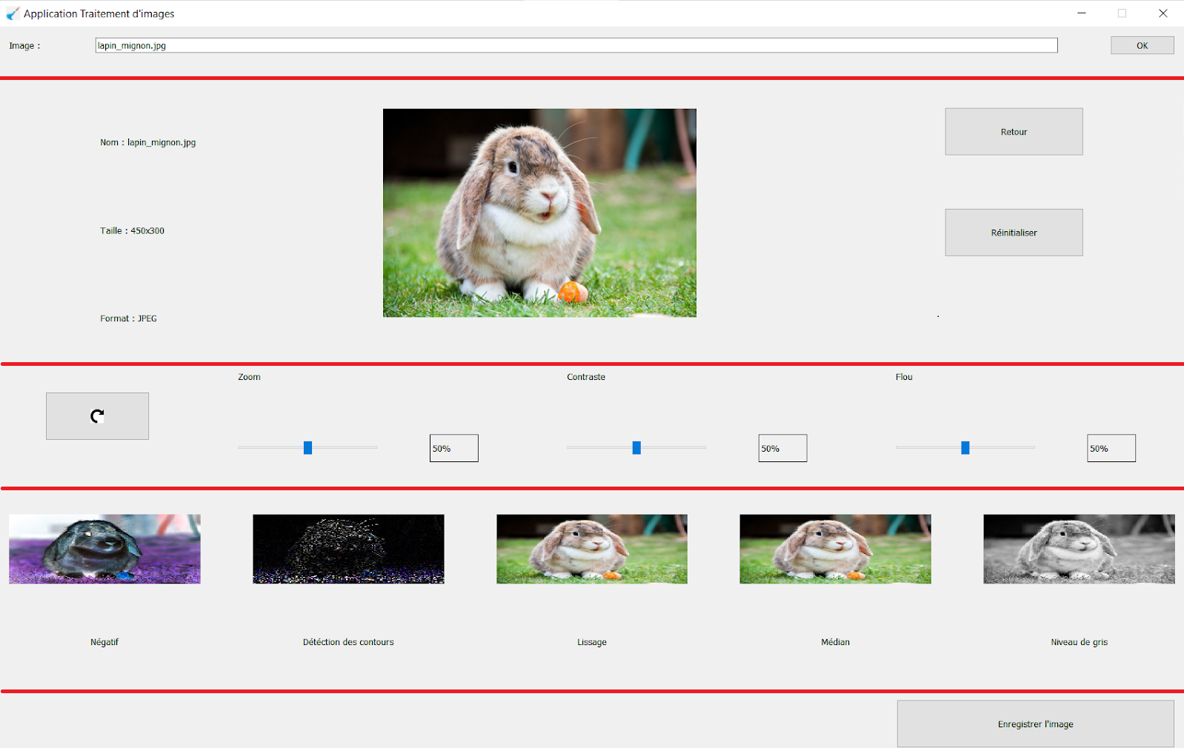
Fenêtre principale
2020-2021 Encadré par Marinette Bouet Justine Donnat Camille Euvrard

Slide 6
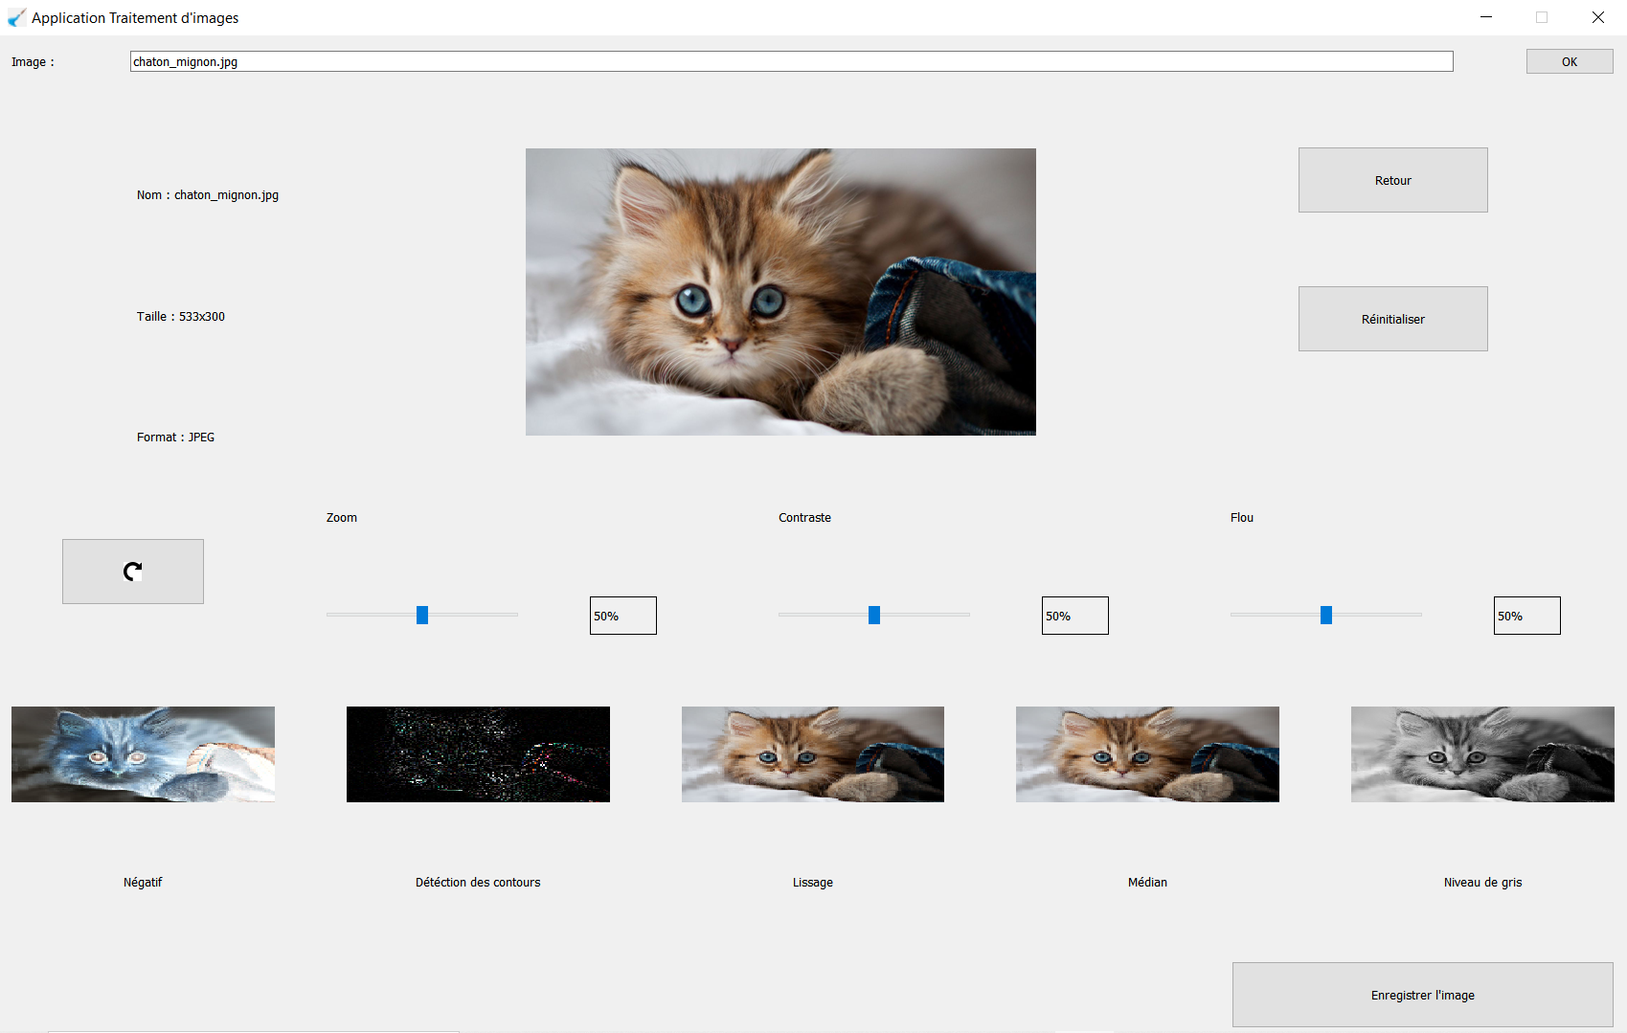
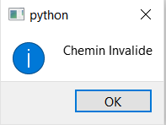
Première ligne de la fenêtre principale
Saisie du chemin de l’image
Chemin valide
Chemin invalide
2020-2021 Encadré par Marinette Bouet Justine Donnat Camille Euvrard

Slide 7
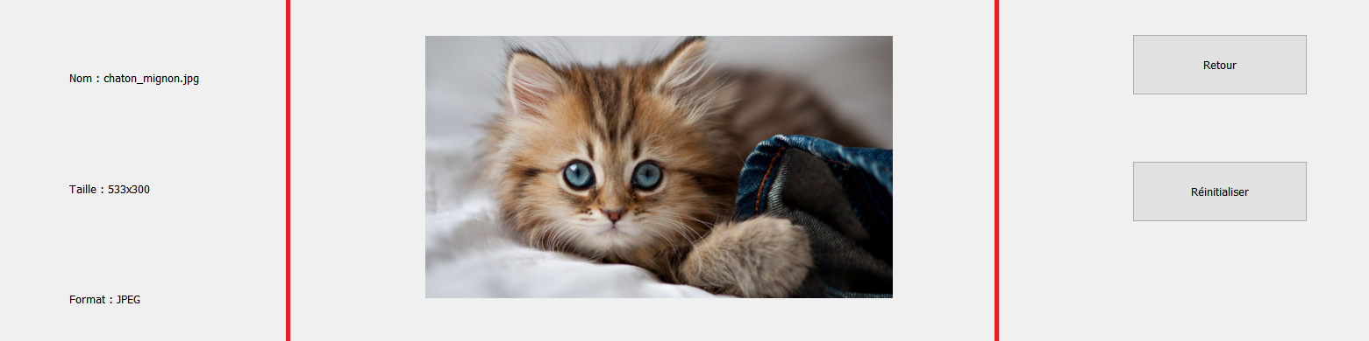
Deuxième ligne de la fenêtre principale
2020-2021 Encadré par Marinette Bouet Justine Donnat Camille Euvrard

Slide 8
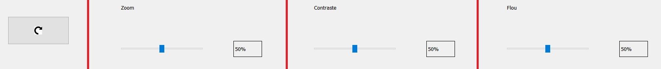
Troisième ligne de la fenêtre principale
2020-2021 Encadré par Marinette Bouet Justine Donnat Camille Euvrard

Slide 9
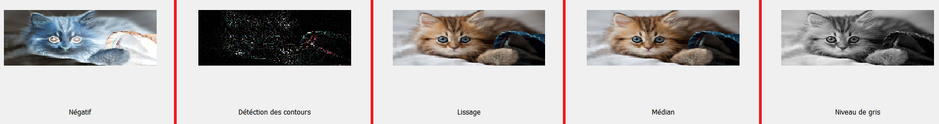
Quatrième ligne de la fenêtre principale
2020-2021 Encadré par Marinette Bouet Justine Donnat Camille Euvrard

Slide 10

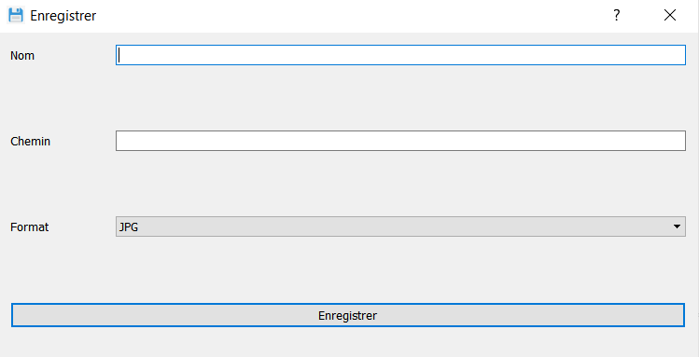
Cinquième ligne de la fenêtre
2020-2021 Encadré par Marinette Bouet Justine Donnat Camille Euvrard

Slide 11
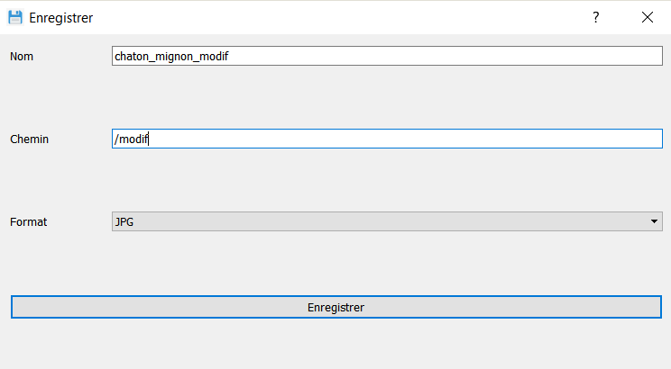

Fenêtre de sauvegarde
2020-2021 Encadré par Marinette Bouet Justine Donnat Camille Euvrard

Slide 12
Plan
Interface graphique de l’application
IHM
Bibliothèques Python
Traitement d’images
Bilan
2020-2021 Encadré par Marinette Bouet Justine Donnat Camille Euvrard

Slide 13
Quatre API compatibles avec Python
Tkinter
WxWidget
PyGTK
PyQt
2020-2021 Encadré par Marinette Bouet Justine Donnat Camille Euvrard

Slide 14
Tkinter
Avantages | Inconvénients
Déjà intégrée à Python | IHM assez limitée
Simple d’utilisation | Messages d’erreur compliqués à interpréter
Bonne documentation | Affichage peu esthétique
2020-2021 Encadré par Marinette Bouet Justine Donnat Camille Euvrard

Slide 15
WxWidget
Avantages | Inconvénients
Simple d’utilisation | Très peu de documentation
Polyvalence | Mises à jour peu fréquentes
2020-2021 Encadré par Marinette Bouet Justine Donnat Camille Euvrard

Slide 16
PyGTK
Avantages | Inconvénients
Simple et assez puissant | Très peu de documentation
2020-2021 Encadré par Marinette Bouet Justine Donnat Camille Euvrard

Slide 17
PyQt
Avantages | Inconvénients
Beaucoup de possibilités au niveau de l’interface graphique | L’alternative à Scintilla (coloration syntaxique) est mauvaise
Bonne documentation
Framework très complet
2020-2021 Encadré par Marinette Bouet Justine Donnat Camille Euvrard

Slide 18
Comparatif Qt Tkinter
Qt | Tkinter
Framework plus complet | Syntaxe plus facile
Affichage plus esthétique
Plus de fonctionnalités
On choisit finalement Qt
2020-2021 Encadré par Marinette Bouet Justine Donnat Camille Euvrard

Slide 19
Programmation en Qt
Fenêtre principale
Fenêtre de dialogue
Layout : QHBoxLayout et QVBoxLayout
Boutons cliquables : QPushButton
Slider : QSlider
Labels : QLabel
Image : QPixmap
Lignes d’édition : QLineEdit
Fenêtre Pop-up : QMessageBox
Layout formulaire : QFormLayout
Labels et lignes d’édition
Menu déroulant : QComboBox
Fenêtre Pop-Up
2020-2021 Encadré par Marinette Bouet Justine Donnat Camille Euvrard

Slide 20
Plan
Interface graphique de l’application
IHM
Bibliothèques Python
Traitement d’images
Bilan
2020-2021 Encadré par Marinette Bouet Justine Donnat Camille Euvrard

Slide 21
Python
Trois bibliothèques intéressantes :
PIL/Pillow
Scipy.ndimage
Scikit-image
2020-2021 Encadré par Marinette Bouet Justine Donnat Camille Euvrard

Slide 22
Python Image Library (PIL)
Centrée sur le traitement d’images
Différents formats
Plus de mises à jour
Pillow : mêmes fonctionnalités que PIL
2020-2021 Encadré par Marinette Bouet Justine Donnat Camille Euvrard

Slide 23
Scipy.ndimage
Provient de SciPy
Ndimage = sous module de SciPy
Pas beaucoup de fonctionnalités pour le traitement d’image
2020-2021 Encadré par Marinette Bouet Justine Donnat Camille Euvrard

Slide 24
Scikit-image
Package Open source
Centrée sur le traitement d’image
2020-2021 Encadré par Marinette Bouet Justine Donnat Camille Euvrard

Slide 25
Comparatif PIL Scikit-image
 | PIL | Scikit-image
Ouverture et affichage d’une image
Histogramme
Compression
Modification de la taille et de l’inclinaison
Application de filtres
On choisit la bibliothèque PIL
2020-2021 Encadré par Marinette Bouet Justine Donnat Camille Euvrard

Slide 26
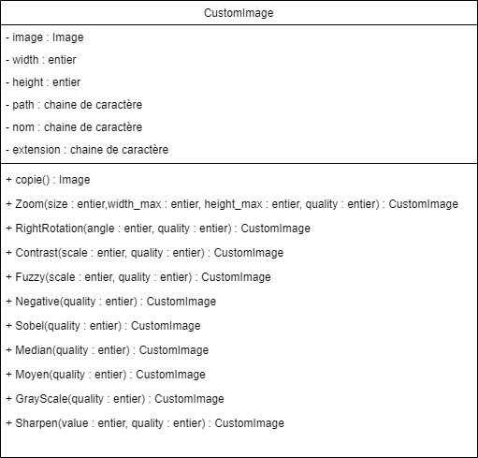
Classe CustomImage
2020-2021 Encadré par Marinette Bouet Justine Donnat Camille Euvrard

Slide 27
Plan
Interface graphique de l’application
IHM
Bibliothèques Python
Traitement d’images
Bilan
2020-2021 Encadré par Marinette Bouet Justine Donnat Camille Euvrard

Slide 28
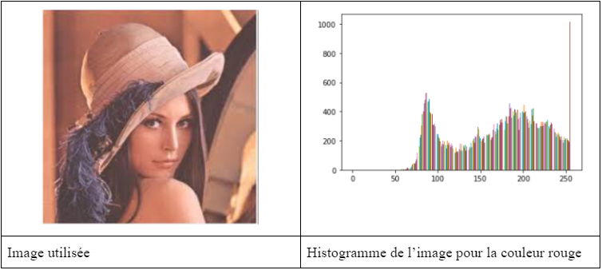
Traitement d’images et filtres
Image numérique :
  Fonction à valeurs discrètes et finies
  Matrice : Un coefficient = Un pixel
  Un pixel prend une valeur entre 0 et 255
Outil utilisé : l’histogramme
2020-2021 Encadré par Marinette Bouet Justine Donnat Camille Euvrard

Slide 29
Filtres de convolution
Produit de matrices pour lisser une image
Multiplie la valeur des pixels de la matrice image par la valeur du pixel central du noyau
Additionne la valeur des produits des pixels adjacents
Division du résultat par le nombre d’éléments du noyau
2020-2021 Encadré par Marinette Bouet Justine Donnat Camille Euvrard

Slide 30
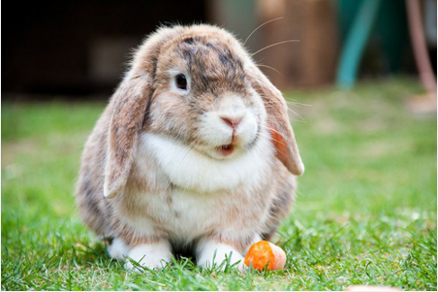
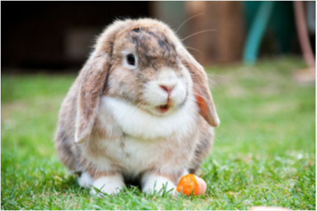
Filtre moyen
Remplace chaque pixel par la moyenne des valeurs des pixels adjacents et du pixel central
Avant
Après
2020-2021 Encadré par Marinette Bouet Justine Donnat Camille Euvrard

Slide 31

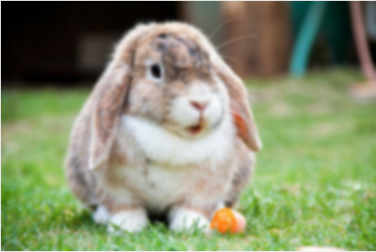
Filtre gaussien
Permet d’éliminer le bruit et de flouter une image
But : faire une moyenne pondérée des pixels autour du pixel ciblé
Avant
Après
2020-2021 Encadré par Marinette Bouet Justine Donnat Camille Euvrard

Slide 32
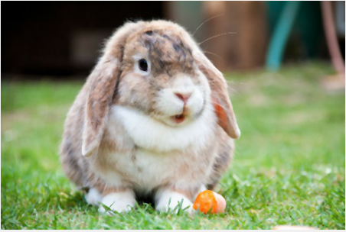
Filtre médian
Cherche la valeur médiane du noyau et l’applique aux pixels isolés
  Lissage de l’image
Avant
Après
2020-2021 Encadré par Marinette Bouet Justine Donnat Camille Euvrard

Slide 33
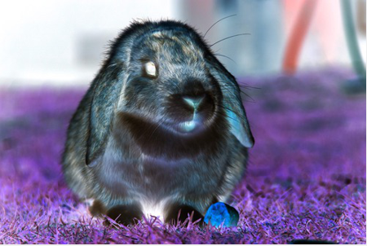
Filtre négatif
Inverse l’intensité de chaque pixel
Avant
Après
2020-2021 Encadré par Marinette Bouet Justine Donnat Camille Euvrard

Slide 34
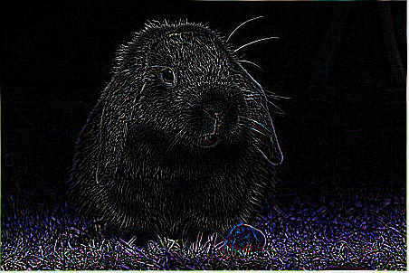
Filtre de sobel
Permet de détecter les contours
Crée une image floue à partir de l’image originale, puis la soustrait à celle-ci
L’image obtenue est ensuite ajoutée à l’image originale
Avant
Après
2020-2021 Encadré par Marinette Bouet Justine Donnat Camille Euvrard

Slide 35
Réduction d’une image
Méthode du sous-échantillonnage : application d’un filtre moyen et suppression d’une ligne et d’une colonne sur deux
2020-2021 Encadré par Marinette Bouet Justine Donnat Camille Euvrard

Slide 36
Plan
Interface graphique de l’application
IHM
Bibliothèques Python
Traitement d’images
Bilan
2020-2021 Encadré par Marinette Bouet Justine Donnat Camille Euvrard

Slide 37
Bilan
Acquisition de nouvelles connaissances :
  Traitement d’images et filtres de convolution
  Découverte de nouvelles bibliothèques
  Qt : utilisation des layouts
Difficultés rencontrées :
  Interface graphique
  Documentation des bibliothèques de traitement d’images
Améliorations :
  Problème de taille
  Ratio images cliquables pour les filtres
  Erreur avec la méthode Zoom
2020-2021 Encadré par Marinette Bouet Justine Donnat Camille Euvrard

Slide 38
Conclusion
2020-2021 Encadré par Marinette Bouet Justine Donnat Camille Euvrard

Slide 39
Merci pour votre attention
2020-2021 Encadré par Marinette Bouet Justine Donnat Camille Euvrard

